Slide 1
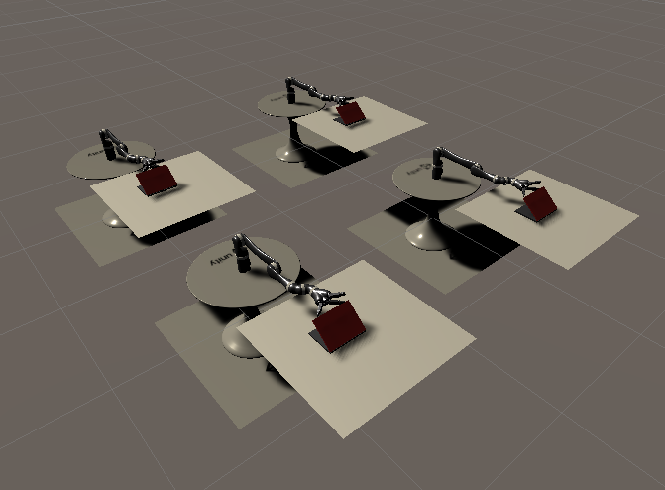
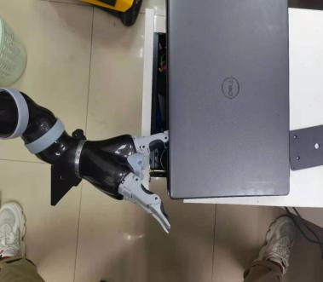
四、技术路线与研究难点
研究内容二：基于深度强化学习的机械臂训练
技术路线：由策略网络得到一系列状态序列，优化仿真参数逼近真实环境，优化运动轨迹，最终得到能迁移到真实环境的策略网络。
仿真环境并行训练
真实环境
观测运动
仿真参数优化
物理参数
轨迹优化
执行策略网络
探索策略网络

Slide 2
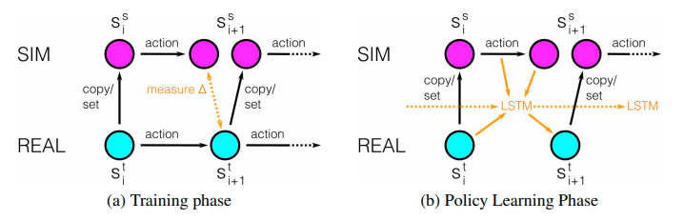
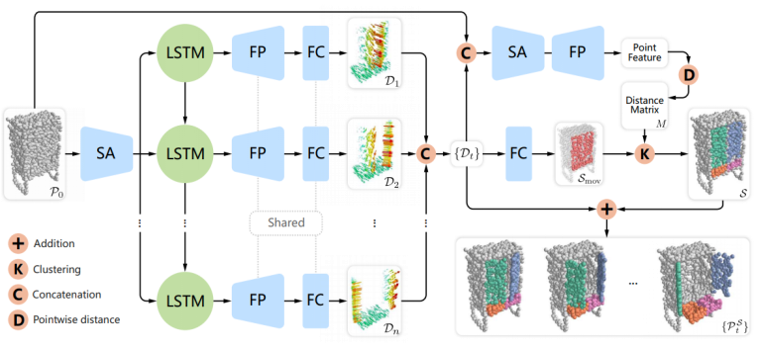
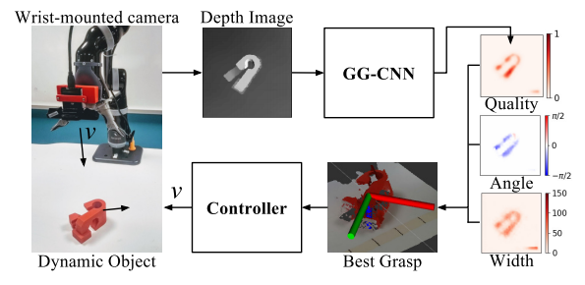
二、研究现状及问题分析
基于深度强化学习的机械臂交互研究
使用从现实机器人中收集的数据训练一个递归神经网络来预测模拟和现实世界之间的差距，经过训练缩小该误差，从而提升机器人强化迁移学习的效果
rpm-net网络
Florian Golemo, Adrien Ali Taiga, et al, 「Sim-to-Real Transfer with Neural-Augmented Robot Simulation,」PMLR 2018,
Morrison D, Corke P, Leitner J. Closing the loop for robotic grasping: A real-time, generative grasp synthesis approach[J]. arXiv preprint arXiv:1804.05172, 2018.

Slide 3
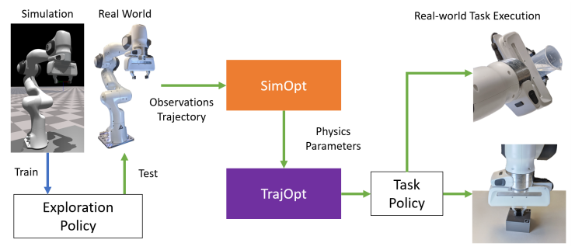
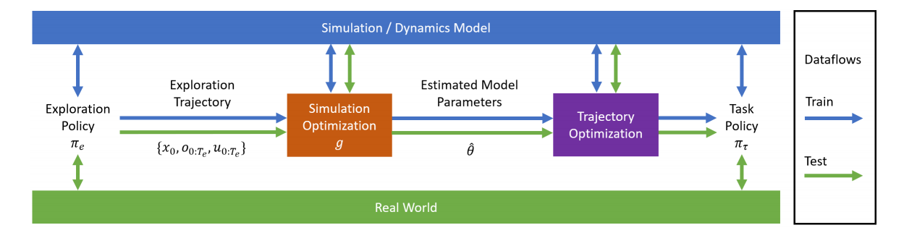
二、研究现状及问题分析
基于深度强化学习的机械臂交互研究
仿真环境下训练物理参数优化网络和策略网络实现复杂任务
真实环境下更新物理参数完成迁移学习
Liang J, Saxena S, Kroemer O. Learning Active Task-Oriented Exploration Policies for Bridging the Sim-to-Real Gap[J]. arXiv preprint arXiv:2006.01952, 2020.

Slide 4
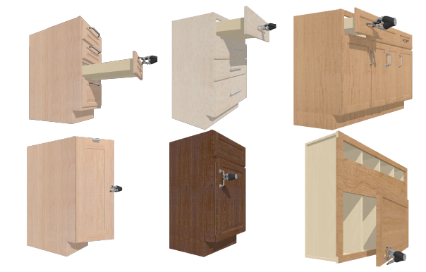
二、研究现状及问题分析
机器人仿真平台
SAPIEN Assets：部件级可交互物体数据集
2346个模型，共有14000个运动部件
Xiang F , Qin Y , Mo K , et al. SAPIEN: A SimulAted Part-based Interactive ENvironment[C]// CVPR 2020.

Slide 5
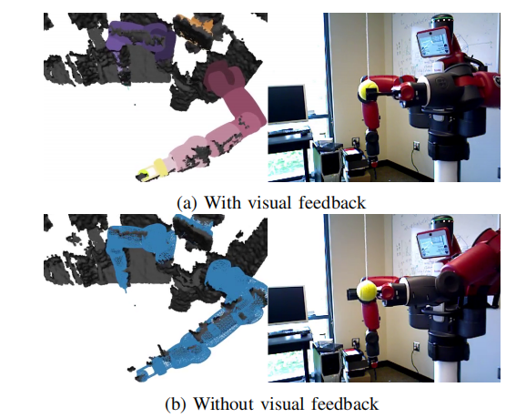
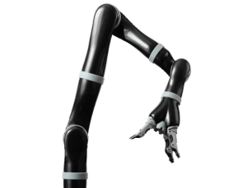
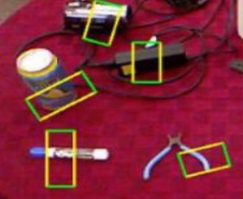
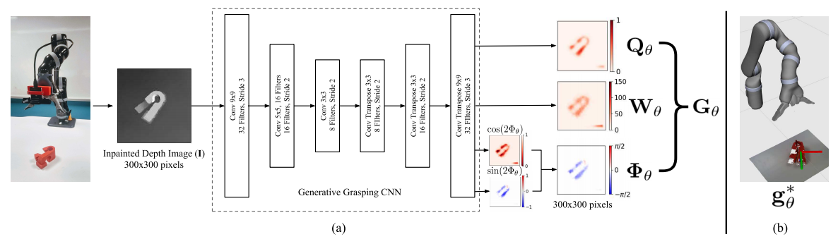
二、研究现状及问题分析
基于视觉识别和闭环伺服的机械臂自主操作
机械臂
识别结果
闭环/开环视觉伺服抓取
物体识别定位
抓取姿态分析
输入depth，通过cnn网络得到物体最佳的抓取点
数据集：Cornell Grasping Dataset
使用闭环视觉伺服控制（传统控制算法）来做运动规划，适用于简单动作的任务。
Morrison D, Corke P, Leitner J. Closing the loop for robotic grasping: A real-time, generative grasp synthesis approach[J]. arXiv preprint arXiv:1804.05172, 2018.

Slide 6
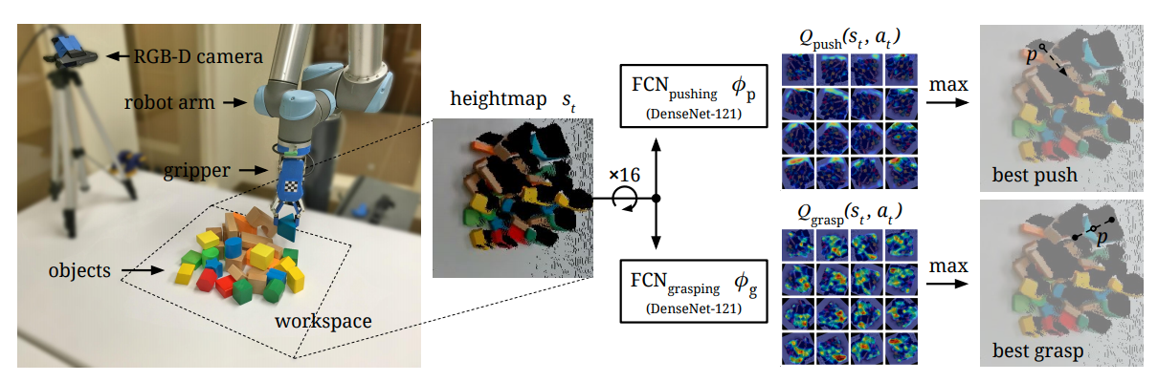
二、研究现状及问题分析
基于深度学习的机械臂抓取研究
cnn网络+q learning自监督学习，
输入rgbd，输出最大奖励值的抓取位置
使用开环控制算法，直接盲抓
问题：大多数研究抓取任务，很少
有部件级交互研究。
Zeng A, Song S, Welker S, et al. Learning synergies between pushing and grasping with self-supervised deep reinforcement learning[C]//2018 IEEE/RSJ International Conference on Intelligent Robots and Systems (IROS). IEEE, 2018: 4238-4245.

Slide 7
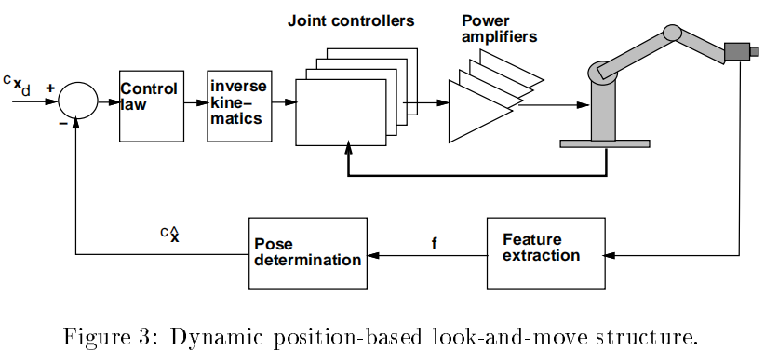
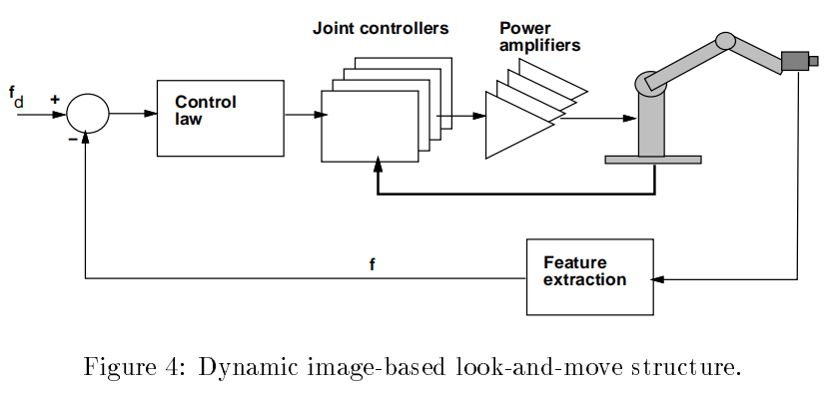
二、研究现状及问题分析
基于深度学习的机械臂抓取研究 闭环视觉伺服
纯计算速度慢，规划的只是可行路径、不是最优路径，规划可能会失败
feature extraction和control law纯计算方法，可以用网络代替
Hutchinson S, Hager G D, Corke P I. A tutorial on visual servo control[J]. IEEE transactions on robotics and automation, 1996, 12(5): 651-670.

Slide 8
二、研究现状及问题分析
基于深度学习的机械臂抓取研究 闭环视觉伺服
闭环视觉伺服到达目标位置
多部件物体（门）
物体识别定位
抓取姿态分析
门把手位置
自定义后续动作
基于感知的算法：成功率很高，研究的很成熟，但对于每个任务都要人工给定一些动作
基于强化学习的算法：成功率较低，训练速度较慢，研究空间较大，是真正的自主学习
Hutchinson S, Hager G D, Corke P I. A tutorial on visual servo control[J]. IEEE transactions on robotics and automation, 1996, 12(5): 651-670.

Slide 9
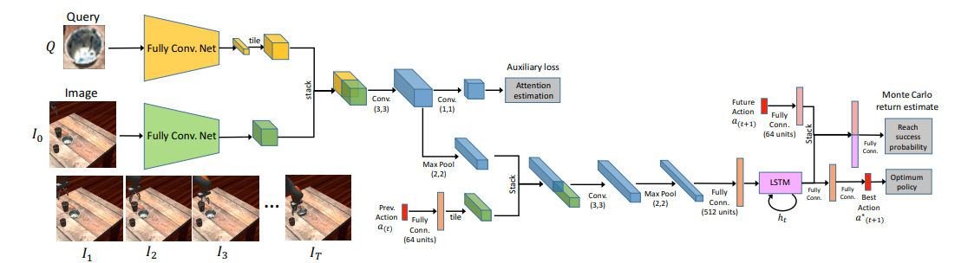
二、研究现状及问题分析
基于深度学习的机械臂抓取研究 闭环视觉伺服
视觉闭环伺服控制研究：
输入为目标物品图片和机械臂运动过程中不同视角的图片流，
输出为机械臂动作
该网络使控制能与相机视角无关
Sadeghi F, Toshev A, Jang E, et al. Sim2real viewpoint invariant visual servoing by recurrent control[C]//Proceedings of the IEEE Conference on Computer Vision and Pattern Recognition. 2018: 4691-4699.

Slide 10
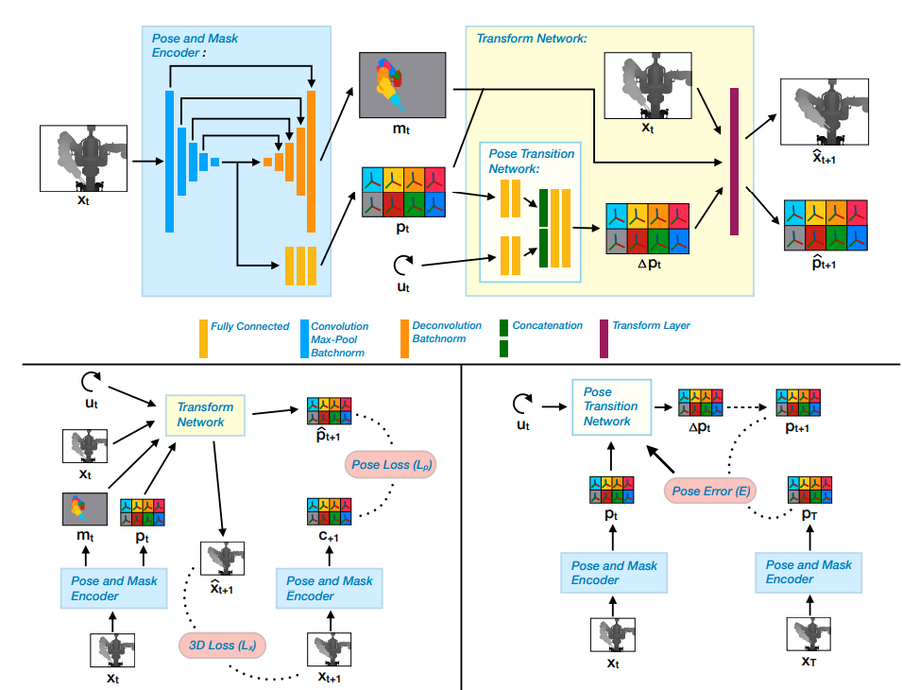
二、研究现状及问题分析
基于深度学习的机械臂抓取研究 闭环视觉伺服
输入目标位置的机械臂点云和当前机械臂点云，用encoder-decoder网络输出规划的每一步动作。
Byravan A, Leeb F, Meier F, et al. Se3-pose-nets: Structured deep dynamics models for visuomotor planning and control[J]. arXiv preprint arXiv:1710.00489, 2017.

Slide 11
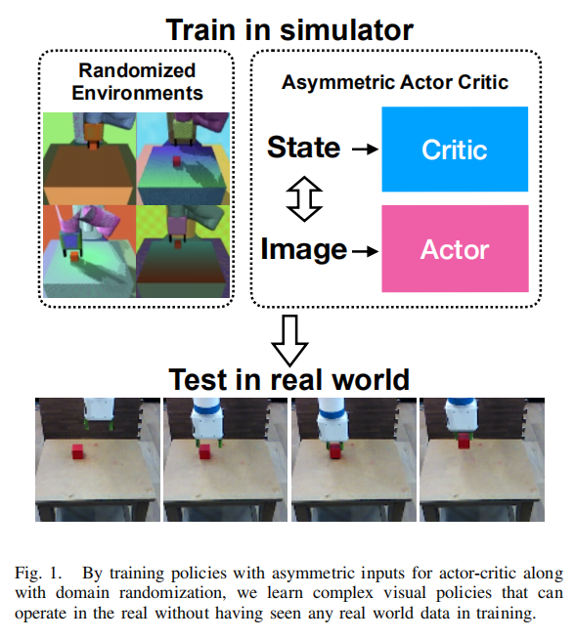
二、研究现状及问题分析
从仿真到真实的迁移学习研究
主要问题：如何有效迁移策略到真实环境
域随机化方法（物理参数、渲染参数等参数）
Pinto L等人使用成熟的Actor-critic算法，提出在仿真下使相机获取到随机化的颜色信息的trick进行训练，使仿真与真实的相机差异可以被无视，实现单一物体的抓取任务
问题：随机化参数怎么选（哪些物理参数？渲染的图像参数？），如何随机化（服从什么分布的随机化？）
Pinto L , Andrychowicz M , Welinder P , et al. Asymmetric Actor Critic for Image-Based Robot Learning[J]. 2017.

Slide 12
二、研究现状及问题分析
从仿真到真实的迁移学习研究
利用真实世界和仿真的观测差异更新仿真环境参数（抽屉离机械臂的距离）的分布，实现策略迁移，最终实现拉抽屉任务
问题：仿真参数是按照高斯分布随机化的,需要进一步研究更复杂的参数分布

Slide 13
二、研究现状及问题分析
基于深度学习的机械臂抓取研究 闭环视觉伺服
输入目标位置的机械臂点云和当前机械臂点云，用encoder-decoder网络输出规划的每一步动作。
Byravan A, Lceb F, Meier F, et al. SE3-Pose-Nets: Structured deep dynamics models for visuomotor control[C]//2018 IEEE International Conference on Robotics and Automation (ICRA). IEEE, 2018: 1-8.

Slide 14
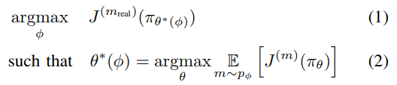
二、研究现状及问题分析
从仿真到真实的迁移学习研究
Quan Vuong将上述问题抽象成双层优化问题，提出了使用交叉熵优化公式1，使用ppo算法优化公式2
指出未来可以寻找通用的参数优化原则来解决迁移问题
真实环境下优化选取的参数使奖励最大
仿真环境下优化策略网络使奖励最大
Vuong Q, Vikram S, Su H, et al. How to pick the domain randomization parameters for sim-to-real transfer of reinforcement learning policies?[J]. arXiv preprint arXiv:1903.11774, 2019.

Slide 15
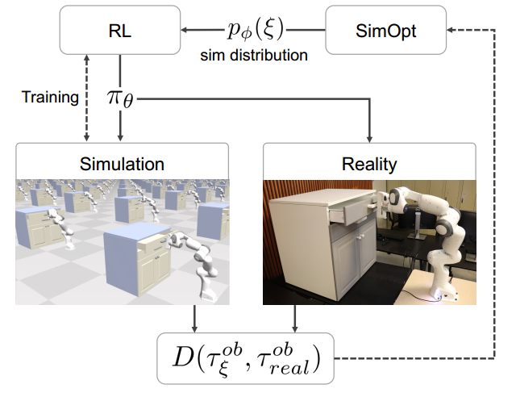
二、研究现状及问题分析
从仿真到真实的迁移学习研究
利用真实世界和仿真的观测差异更新仿真环境参数（抽屉离机械臂的距离）的分布，实现策略迁移，最终实现拉抽屉任务
问题：仿真参数是按照高斯分布随机化的,需要进一步研究更复杂的参数分布
Y. Chebotar et al., "Closing the Sim-to-Real Loop: Adapting Simulation Randomization with Real World Experience," 2019 International Conference on Robotics and Automation (ICRA), Montreal, QC, Canada, 2019, pp. 8973-8979, doi: 10.1109/ICRA.2019.8793789.

Slide 16
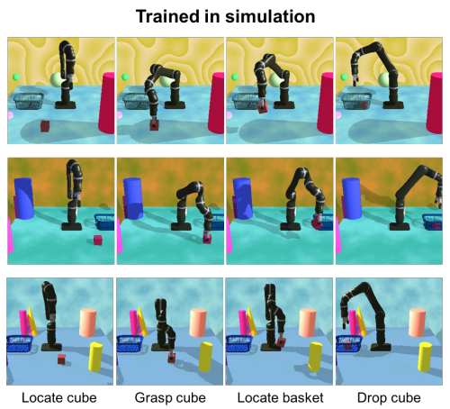
四、技术路线与研究难点
研究内容三：基于强化学习和迁移学习的机械臂自主操作
域随机化训练

Slide 17
物理引擎
Flex论文：2014siggrph：Unified Particle Physics for Real-Time Applications
是一个用粒子系统和约束来统一表示刚体，柔体，流体，以利于各种物体相互作用模拟的仿真器，有开源库可以调用。
距离约束，用于模拟布料，包括布料的拉伸和弯曲等行为；
形状约束，用于模拟刚体和软体；
密度约束，用于模拟流体；
体积约束，用于模拟充气体；
碰撞约束，计算粒子之间的碰撞反应，比如把粒子从穿透状态解开，计算摩擦力等等。

Slide 18
物理引擎
比较
 | 持有公司/人员 | 是否开源 | 上层框架 | 优点
Bullet | AMD | 是 | Openai的roboschool， gazebo | 适合刚体仿真，强化学习框架完整，更精确
physx | nvidia | 有sdk，可调用二次开发 | Nvidia的Isaac sim仿真软件，sdk | 适合刚体仿真，有硬件加速
flex | Nvidia | 有sdk，可调用二次开发 | 还没有 有unity插件 | 适合刚体，柔体交互，及视觉效果，完全基于GPU，基于粒子系统和位置动力学。pbd精度不如physx和bullet

Slide 19
五、研究计划和参考文献
主要参考文献
[12]Peng X B, Andrychowicz M, Zaremba W, et al. Sim-to-real transfer of robotic control with dynamics randomization[C]//2018 IEEE international conference on robotics and automation (ICRA). IEEE, 2018: 1-8.
[13]Kalashnikov D, Irpan A, Pastor P, et al. Qt-opt: Scalable deep reinforcement learning for vision-based robotic manipulation[J]. arXiv preprint arXiv:1806.10293, 2018.

Slide 20
demonstration
手工设定奖励函数，使用强化学习完成任务，收集轨迹

Slide 21
训练
用learn-from-demonstration强化学习算法来训练，使用上面生成的demonstration数据集。
也可以直接使用model-free算法来训练。

Slide 22
后续计划
1、用learn-from-demonstration强化学习算法来训练，使用伺服算法生成的深度图demonstration数据集。
也可以直接使用model-free算法来训练。
2、构建深度图的部件级抓取数据集
3、rgb-d 眼在手外，开环伺服，鼠标拾取抓取点，

Slide 23
强化学习部分
关键技术：手眼标定、物体识别定位、抓取姿态分析、运动规划
发布到tf树
各个marker（桌面marker单独拿出）的相对相机的ｘｙｚ和旋转四元数
图片
marker检测（aruco_ros算法包）
相机节点
pick_task.cpp 调用moveit库运动到相应位置，有一系列固定动作
一.1.1 手眼标定
图 52 标定流程
对真实机械臂的手眼标定主要是为了得到机械臂末端抓持器和相机的三维相对位姿，标定过程较为复杂，首先用棋盘格图片使用aruco_ros算法包进行标记点检测。得到各个marker相对相机的位置，将该位置发布到tf服务中，并且再控制机械臂到另一个位置同样得到相对位置，通过两个相对位置可以解方程得到手眼的相对位置。

Slide 24

机械臂当前pipeline
１、当前问题：经常会向左上角偏离，手眼标定不准确？传感器不准？
解决方案：使用新zed相机，重新手眼标定。
２、机械臂够不着怎么办？
先判断距离，够不着就让小车前进
３、去掉marker（yolo算法）
４、当前算法是特定场景下的演示算法，泛化性极差，容易失败（换算法）

Slide 25
机械臂
基于视觉的深度学习方法：提取候选抓取框->使用神经网络对候选框排序->得到最优抓取框->运行抓取。（上述方法多为2017年前的方法）耗时长，上述流程需要精确的视觉传感器和机器人控制、完全静态的工作环境。

Slide 26
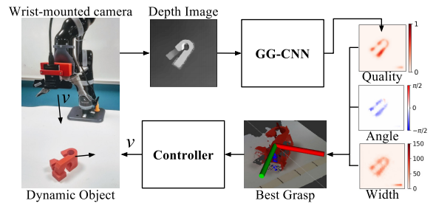
Closing the Loop for Robotic Grasping: A Real-time, Generative Grasp Synthesis Approach rss2018
对每个像素进行评估抓取质量、角度，不再先提取预选框
速度快
有源码
计划:演示用此算法

Slide 27
当前演示pipe line
gazebo仿真运动
传输当前位姿信息
unity ros#工程渲染及传感器显示
手柄
gazebo机械臂运动
力反馈设备
真实机械臂运动
数据手套

Slide 28
仿真平台需求
Ask and Interact: Agent-Object Interactions for Physics-Based / Real Scene Understanding
Motion analysis 的终极目标是为了interaction
→Objects are entities we act upon, where the functionality of an object is determined by how we interact with it.
我们的需要完成的主要任务，要能够着重体现交互上
→运动估计，场景理解
学习的方式
→task-driven question-based 需要一个特定情景 household-based

Slide 29
unity3d 2020新版改进
增加了articulation body组件，机械臂控制上不会抖动了。
增加了urdf转换工具
由于还在改进，所以会有些bug

Slide 30
unity3d上建立强化学习仿真环境
ML-agents
基于unity3d的开源机器学习工具包。
可以脚本编程
交互性：由于基于unity，交互性可以满足
强化学习算法丰富，深度强化学习、模仿学习
支持多智能体并行训练
能控制机械臂运动

Slide 31
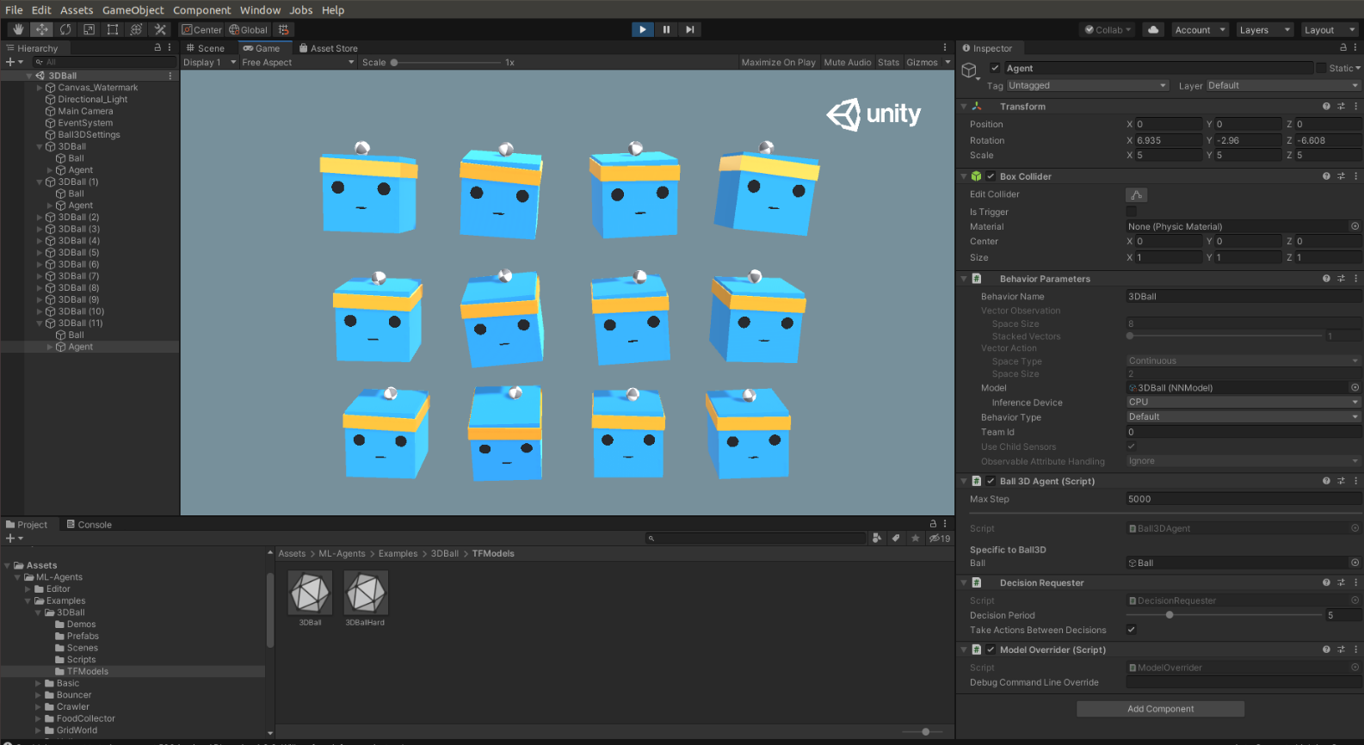
unity3d上建立强化学习仿真环境
ML-agents示例
平衡小球并行训练的场景

Slide 32
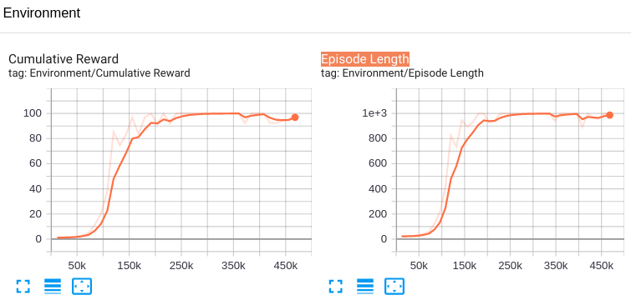
unity3d上建立强化学习仿真环境
ML-agents示例
tensorboard可以查看网络输出结果

Slide 33
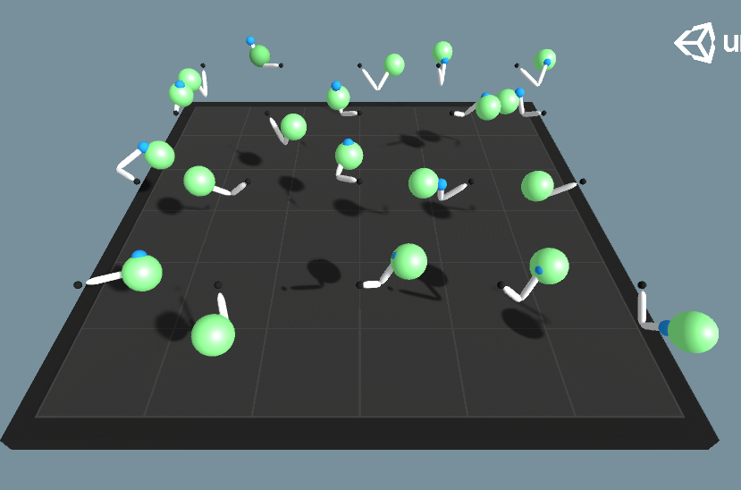
unity3d上建立强化学习仿真环境
ML-agents示例
并行训练简易机械臂

Slide 34
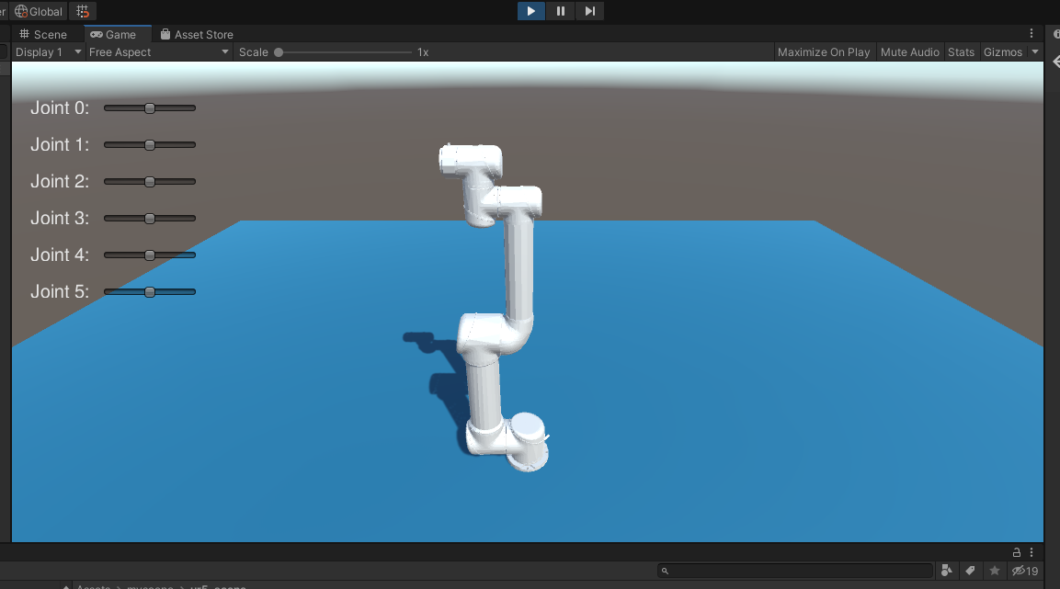
unity3d上建立强化学习仿真环境
unity中机械臂建模并能手动控制

Slide 35
unity3d上建立机械臂强化学习仿真环境
计划框架
力反馈设备
模仿学习
机器人控制脚本
机器人模型
交互脚本
(定义观察向量、奖励函数等强化学习所需信息)
Gym ppo网络训练
任务目标控制脚本
任务环境

Slide 36
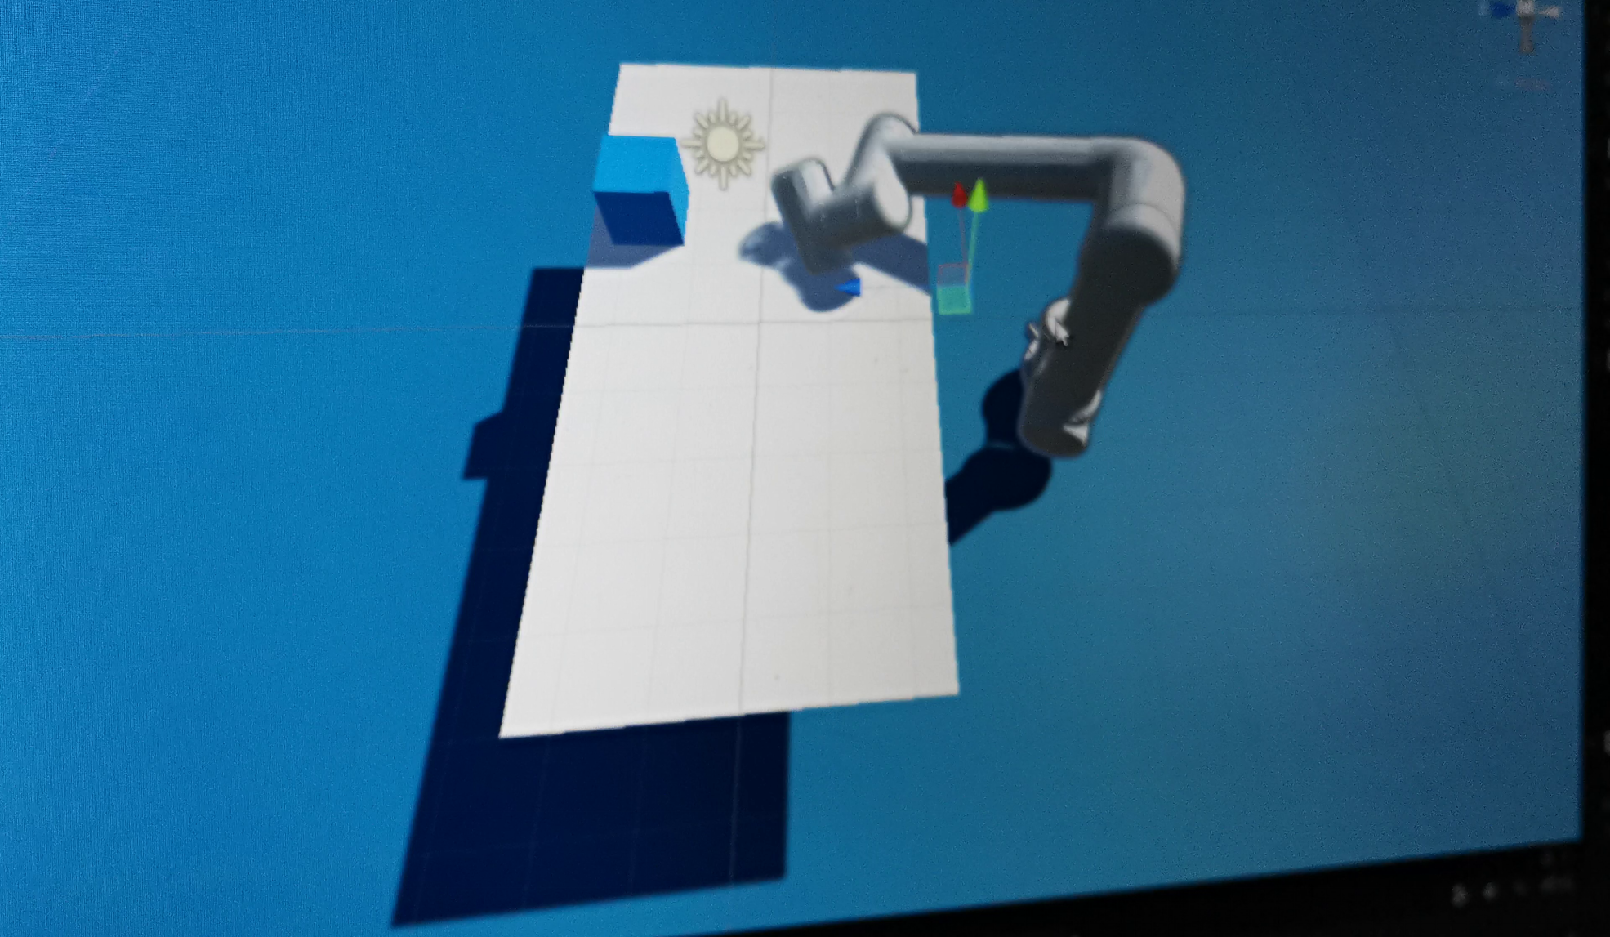
unity3d上建立机械臂强化学习仿真环境
训练90min后

Slide 37
unity3d上建立机械臂强化学习仿真环境
1、策略空间：机械臂六个joints角度控制，六维向量
2、智能体观察向量（状态空间）：目标点位置，机械臂末端机构位置，各个关节旋转的角度，12维向量
3、奖励函数：
+25 机械臂末端到目标点距离小于1
+0.5 机械臂靠近目标点
-0.5 机械臂原理目标点
-5 机械臂末端穿过桌子
3、ml-agents:ppo强化学习算法

Slide 38
unity3d上建立强化学习仿真环境
后续计划：
1、unity中加入可交互物体控制机械臂部件级交互
2、并行训练

Slide 39
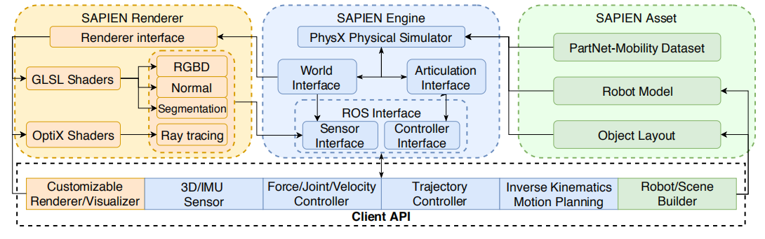
三、末期答辩部分
时间安排
unity引擎
asset
opengl渲染
physx物理仿真器
urdf转换器
kinova机械臂urdf描述文件
环境
接口
articulation
接口
机器车urdf描述文件
RGBD
unity shaders
Segmentation
ROS
家具数据
传感器
接口
控制器
接口
Notes:
我的计划分为四个阶段，每个阶段平均80天。分别对应之前的三项研究内容和系统方法的实验验证，成果总结和毕业论文撰写。

Slide 40
三、未来工作计划（3/3）
时间安排
Unity 客户端
ros服务端
控制信息接收脚本
TCP服务发送程序
ros 序列化消息
时间戳 发送脚本
Gazebo通信节点
传感器信息发送脚本
TCP服务接收程序
Unity 客户端
ros服务端
关节角度接收脚本
TCP服务发送程序
ros 序列化消息
时间戳 发送脚本
伺服模块运动学计算节点
关节角度发送脚本
TCP服务接收程序
Notes:
我的计划分为四个阶段，每个阶段平均80天。分别对应之前的三项研究内容和系统方法的实验验证，成果总结和毕业论文撰写。

Slide 41
三、未来工作计划（3/3）
时间安排
environment | level | physics | rendering | tasks | interface
AI2-THOR | Scene-Object | physx | Unity | Navigation,vision | Python,unity
SAPIEN | Scene-Object-Part | physx | OpenGL | Learning,Vision,Robotics | Python,ROS
ours | Scene-Object-Part | physx | Unity | Learning,Vision,Robotics | ROS,unity
Notes:
我的计划分为四个阶段，每个阶段平均80天。分别对应之前的三项研究内容和系统方法的实验验证，成果总结和毕业论文撰写。

Slide 42
开始
保存场景和机械臂初始状态
初始化家具状态
初始化机械臂状态
设置环境视角
设置机械臂速度比例
是否可视化传感器信息
小窗口可视化信息
是
否
确定操作目标点
数据手套控制机械臂
/算法控制机械臂
保存机械臂各关节角度
是否到达目标点
是
大拇指合拢抓住
控制拉取动作
结束

Slide 43
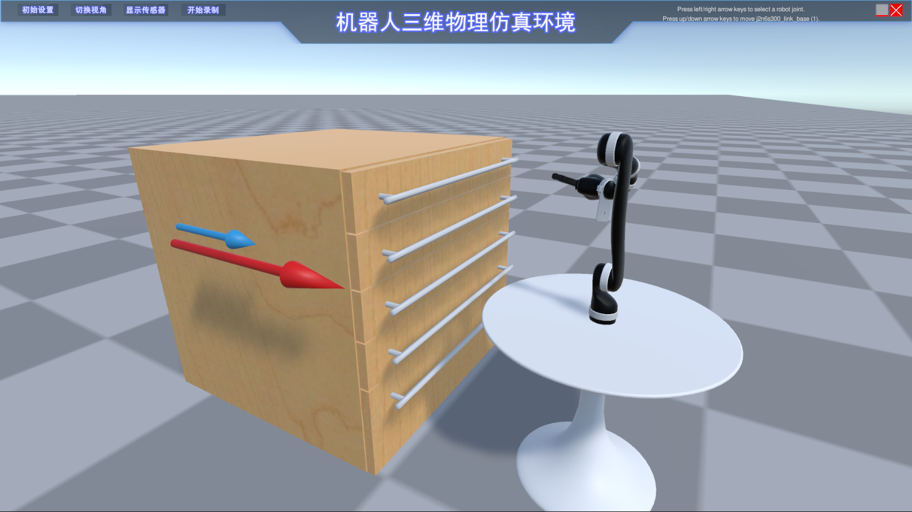
三、未来工作计划（2/3）
菜单栏设置区
软件名称
使用说明
显示交互区
是

Slide 44
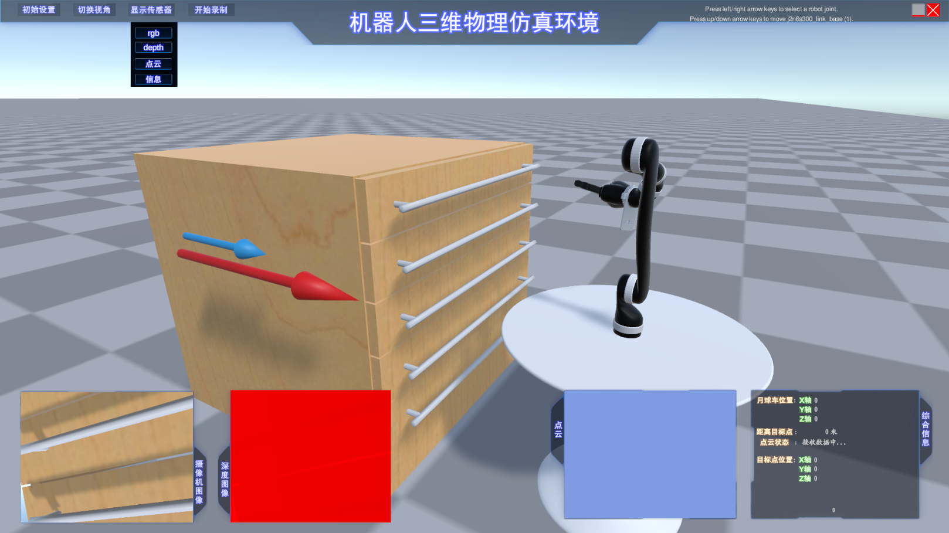
三、未来工作计划（2/3）
菜单栏设置区
软件名称
使用说明
显示交互区
信息显示区
是

Slide 45
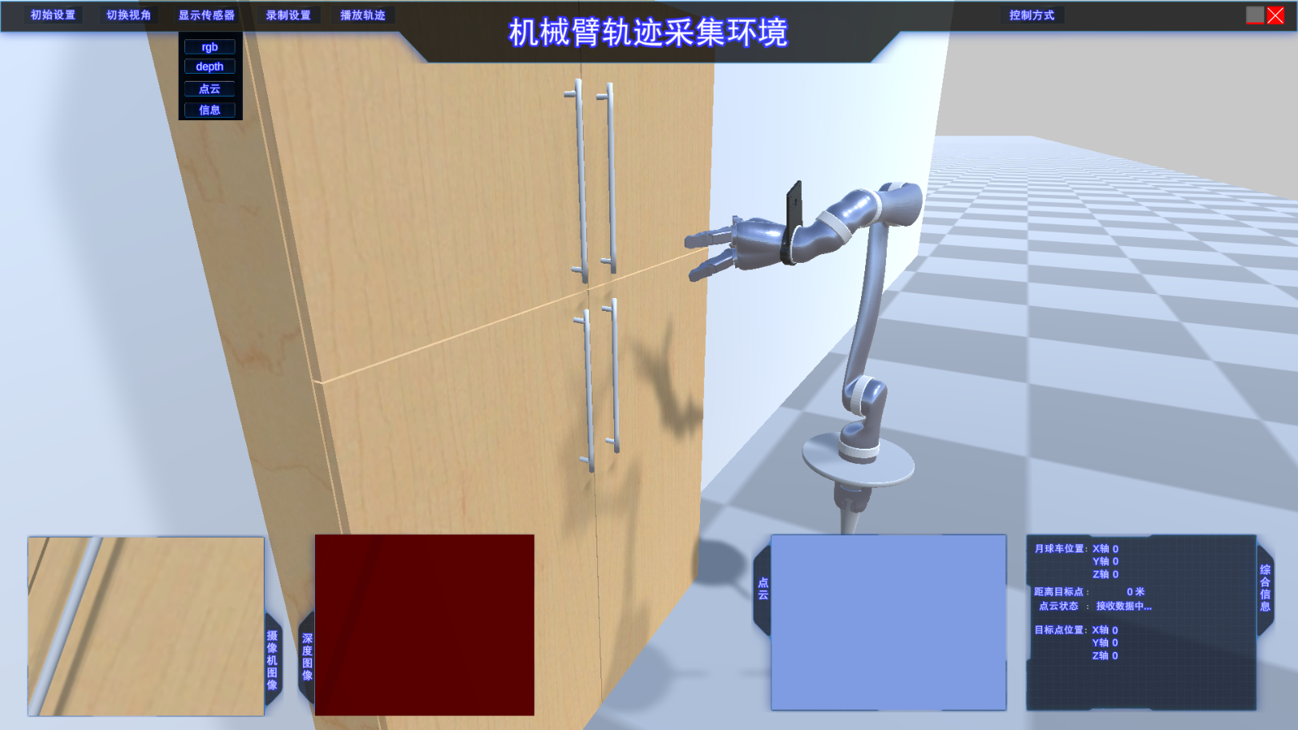
菜单栏设置区
软件名称
使用说明
显示交互区
信息显示区

Slide 46
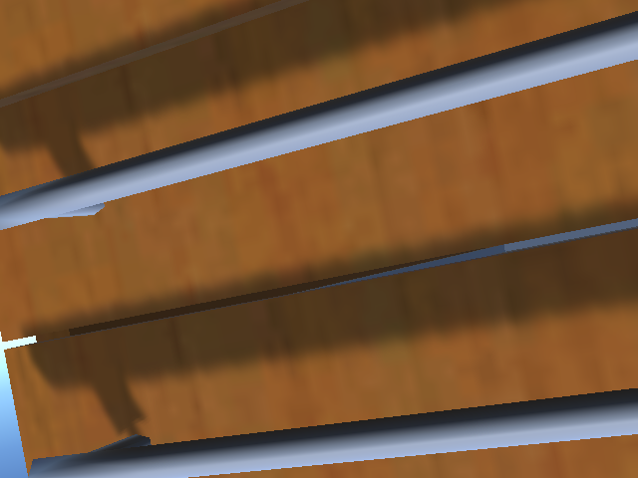

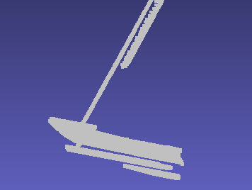
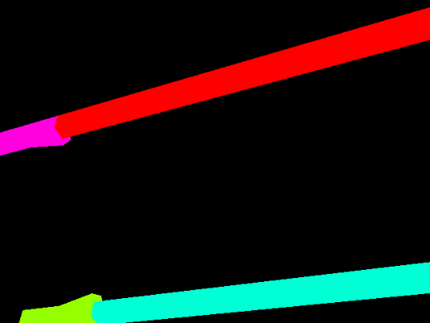
三、未来工作计划（2/3）
rgb图
depth图
点云数据
实例级分割图

Slide 47
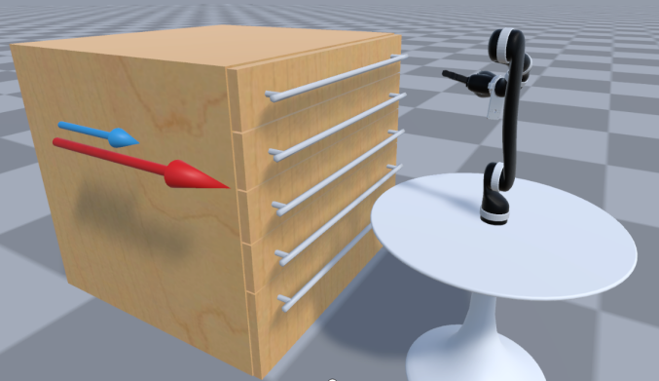
三、未来工作计划（2/3）

Slide 48
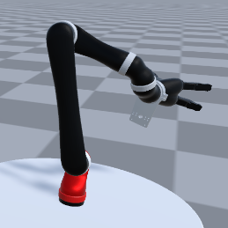
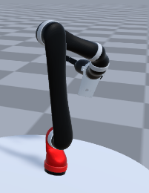
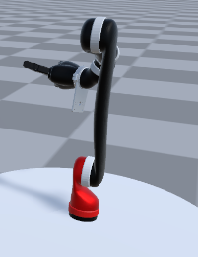
三、未来工作计划（2/3）
0度
7.5度/秒
15度/秒

Slide 49
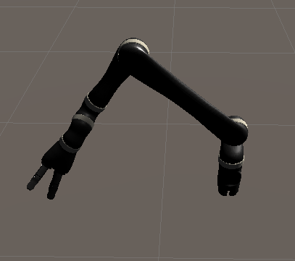
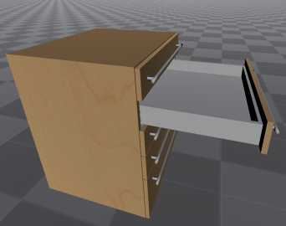
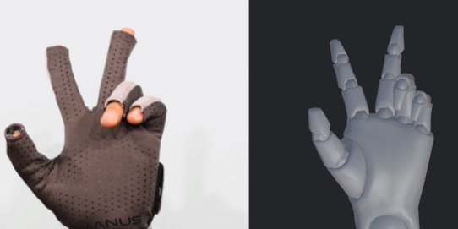
三、研究内容关系
内容一： 基于Unity 3D和ROS的机器人三维物理仿真环境
内容二：基于视觉识别和伺服算法的机械臂自主 操作
控制模块
机械臂关节角度控制
各关节角度
运动学计算模块
伺服控制算法
抓取点相对
末端抓持器
位置
传感器模块
rgbd相机等
depth图像
感知模块
神经网络识别算法
机器人
内容三：基于仿真环境和数据手套的机械臂操作轨迹数据生成
对象控制模块
部件位置控制
目标对象
轨迹数据保存模块

Slide 50
三、软件架构
机器人三维物理仿真环境软件架构
Unity 3D
环境
Gazebo
仿真环境
ROS
通信
Unity 3D；；Gazebo；ODE
Physx物理引擎
OpenGL渲染引擎
ODE物理引擎
OGRE
渲染引擎
内容2：基于视觉识别和伺服算法的机械臂自主操作
内容3：基于仿真环境和数据手套的机械臂操作轨迹数据生成
伺服控制算法支持
内容1：基于Unity 3D和ROS的机器人三维物理仿真环境

Slide 51
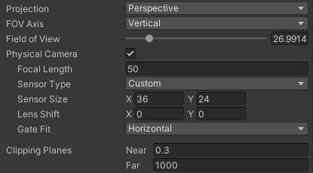
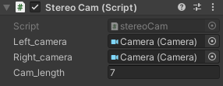
三、未来工作计划（3/3）
时间安排
Unity 3D脚本
模型数据文件
opengl渲染
physx物理仿真器
urdf转换器
kinova机械臂urdf描述文件
环境
接口
articulation
接口
机器车urdf描述文件
RGBD
Segmentation
ROS接口
家具数据
unity shaders
点云
传感器
接口
控制器
接口
单目相机参数
投影方式
视场角（°）
焦距（mm）
芯片大小（mm）
远近裁剪平面（m）
图像分辨率
双目相机参数
左目相机
右目相机
相机间距(mm)
Notes:
我的计划分为四个阶段，每个阶段平均80天。分别对应之前的三项研究内容和系统方法的实验验证，成果总结和毕业论文撰写。

Slide 52
三、未来工作计划（3/3）
时间安排
unity传感器信息脚本
unity物理仿真控制脚本
模型资产模块
unity着色器程序
射线碰撞
Unity 3D模型格式
urdf文件转换脚本
kinova机械臂urdf描述文件
RGBD相机
physx物理仿真器
机器车urdf描述文件
语义分割图
激光点云传感器
家具部件运动控制接口
机械臂关节角度控制接口
家具URDF数据
ROS通信接口
传感器接口
控制器接口
外接程序
Gazebo、Rviz等
Notes:
我的计划分为四个阶段，每个阶段平均80天。分别对应之前的三项研究内容和系统方法的实验验证，成果总结和毕业论文撰写。

Slide 53
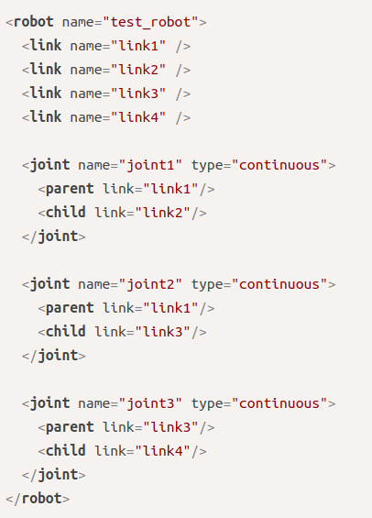
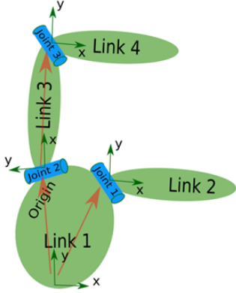
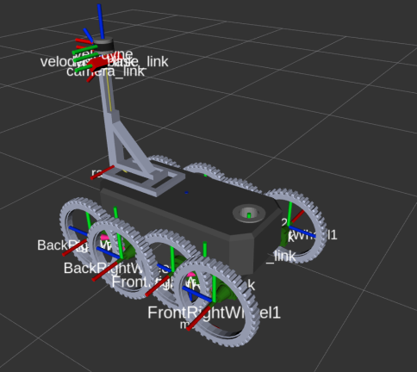
三、未来工作计划（3/3）
时间安排
真实小车
真实机械臂
小车和机械臂URDF可视化结果
航天五院月球车URDF文件可视化结果
Notes:
我的计划分为四个阶段，每个阶段平均80天。分别对应之前的三项研究内容和系统方法的实验验证，成果总结和毕业论文撰写。

Slide 54
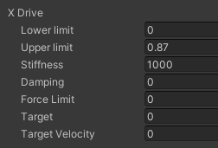
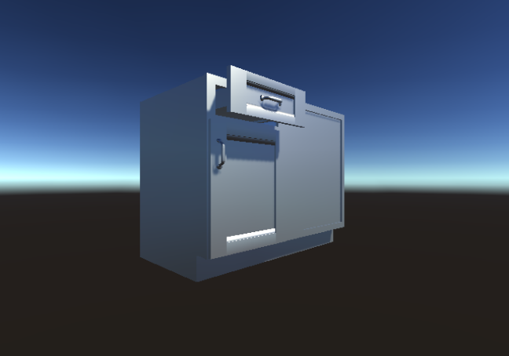
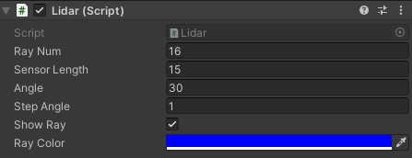
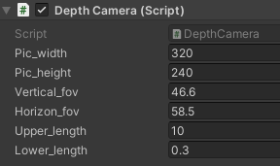
三、未来工作计划（3/3）
时间安排
设置单目rgb相机内外参
设置输出目标
Unity 3D小孔成像计算
渲染到目标纹理
运动参数
运动距离上下界
刚度
阻尼系数
关节承受的最大力
目标距离
目标速度
雷达参数
雷达线数
射线长度
射线角度
旋转角度步长
是否显示射线
深度相机参数
图像分辨率（宽度）
图像分辨率（高度）
垂直视场角
水平视场角
最大深度（m）
最小深度（m）
Notes:
我的计划分为四个阶段，每个阶段平均80天。分别对应之前的三项研究内容和系统方法的实验验证，成果总结和毕业论文撰写。

Slide 55



三、未来工作计划（3/3）
时间安排
camera组件depth texture 设置为on
ScriptableRendererFeature
DepthCamera passes
渲染到目标纹理
Depth着色器
 | Rgb、depth图像分辨率 | Rgb、depth垂直fov | Rgb、depth水平fov
Kinect v1 | 640*480、320*240 | 48.6°、46.6° | 62°、58.5°
Kinect v2 | 1920*1080、512*424 | 53.8°、60° | 84.1°、70.6°
Notes:
我的计划分为四个阶段，每个阶段平均80天。分别对应之前的三项研究内容和系统方法的实验验证，成果总结和毕业论文撰写。

Slide 56





三、未来工作计划（3/3）
时间安排
Notes:
我的计划分为四个阶段，每个阶段平均80天。分别对应之前的三项研究内容和系统方法的实验验证，成果总结和毕业论文撰写。

Slide 57








三、未来工作计划（3/3）
时间安排
Notes:
我的计划分为四个阶段，每个阶段平均80天。分别对应之前的三项研究内容和系统方法的实验验证，成果总结和毕业论文撰写。

Slide 58

三、未来工作计划（3/3）
时间安排
Notes:
我的计划分为四个阶段，每个阶段平均80天。分别对应之前的三项研究内容和系统方法的实验验证，成果总结和毕业论文撰写。

Slide 59
三、未来工作计划（3/3）
时间安排
unity仿真环境/真实环境
运动学计算模块
开环伺服控制
闭环伺服控制
控制模块
机械臂关节角度控制
各关节角度
抓取点相对
末端抓持器
位置
传感器模块
rgbd相机
depth图像
感知模块
神经网络算法
代理机器人
Notes:
我的计划分为四个阶段，每个阶段平均80天。分别对应之前的三项研究内容和系统方法的实验验证，成果总结和毕业论文撰写。

Slide 60

三、未来工作计划（3/3）
时间安排
unity仿真环境/真实环境
运动学计算模块
开环伺服控制
闭环伺服控制
控制模块
机械臂关节角度控制
各关节角度
抓取点相对
末端抓持器
位置
传感器模块
rgbd相机
rgbd图像
感知模块
目前为gg-cnn神经网络算法
代理机器人
人机交互设备
目标对象
Notes:
我的计划分为四个阶段，每个阶段平均80天。分别对应之前的三项研究内容和系统方法的实验验证，成果总结和毕业论文撰写。

Slide 61

三、未来工作计划（3/3）
时间安排
unity仿真环境
ROS节点通信
action
控制模块
机械臂各关节角度控制
rgbd图像
运动学计算模块
开环伺服控制
闭环伺服控制
抓取点相对
末端抓持器
位置
传感器模块
rgbd相机
时间戳
机械臂当前状态
各关节角度
感知模块
目前为gg-cnn神经网络算法
observation
reward
人机交互设备
对象控制模块
部件位置控制
保存模块采集保存
Notes:
我的计划分为四个阶段，每个阶段平均80天。分别对应之前的三项研究内容和系统方法的实验验证，成果总结和毕业论文撰写。

Slide 62

四、技术路线与研究难点
研究内容三：基于强化学习和迁移学习的机械臂自主操作
通信和硬件：首先要机械臂手眼标定，再通过ros将仿真环境和真实环境连接，使用moveit库操作真实机械臂
仿真环境
ros通信
机械臂手眼标定
机械臂控制
真实环境
控制
ＭoveIt库

Slide 63
给模型添加坐标系和转轴
在solidworks的urdf界面里设置坐标系和基准轴
设置关节极限、方向和种类
生成ros的package文件
修改文件内容
gazebo下测试
加载sw_urdf_exporter插件

Slide 64








卷积核 9×9
32滤波器 ,步长 3
反卷积核 9×9
32滤波器 ,步长 3
$${\tilde{Q}}_{θ}$$
卷积核 5×5
16滤波器 ,步长 2
反卷积核 5×5
16滤波器 ,步长 2
卷积核 3×3
8滤波器 ,步长 2
反卷积核 3×3
8滤波器 ,步长 2
$${\tilde{W}}_{θ}$$
，沙漏结构有编码器和解码器两种前后相连的结构，编码器是自底向上，利用卷积、池化等操作将特征图的尺寸逐层压减。解码器是自顶向下的，利用转置卷积或者插值等操作上采样编码器得到的特征图。其中转置卷积可以看做是普通卷积的一个“对称”操作，这种对称性体现在一下两个方面，1是转置卷积能够将普通卷积中输入到输出的尺寸变换逆反过来，2是转置卷积的信息正向传播与普通卷积的误差反向传播所用的矩阵相同。
$${\tilde{∅}}_{θ}$$

Slide 65
预处理
抓取点识别网络
高斯滤波平滑
抓取点、角度、宽度
深度图
奖励值热图
角度热图
宽度热图

Slide 66




图 52 标定流程
对真实机械臂的手眼标定主要是为了得到机械臂末端抓持器和相机的三维相对位姿，标定过程较为复杂，首先用棋盘格图片使用aruco_ros算法包进行标记点检测。得到各个marker相对相机的位置，将该位置发布到tf服务中，并且再控制机械臂到另一个位置同样得到相对位置，通过两个相对位置可以解方程得到手眼的相对位置。
一.1.1 手眼标定
卷积核 11×11
16滤波器
卷积核 5×5
16滤波器
反卷积核 3×3
16滤波器 ,步长 2
$${\tilde{Q}}_{θ}$$
最大池化 2×2
卷积核 5×5
32滤波器
卷积核 5×5
32滤波器
反卷积核 3×3
16滤波器 ,步长 2
最大池化 2×2
卷积核 5×5
48滤波器、扩张率2
卷积核 5×5
48滤波器、扩张率4
$${\tilde{W}}_{θ}$$
$${\tilde{∅}}_{θ}$$

Slide 67


保存的rgb图像路径
把手包围盒信息
语义分割图路径

Slide 68






三、未来工作计划（2/3）
人机交互设备
数据手套
SDK
windows服务程序
socket
通信
ROS客户端程序
ros sharp
通信
Unity 3D机械臂

Slide 69

















Slide 70




Slide 71
阶段一：
识别把手抓取点并移动
阶段一：
成功抓住把手
阶段二：
识别法线方向，
沿法线方向移动
奇点和碰撞处理
得到关节的速度之后，还需要根据相对奇点的距离计算速度比例，越接近奇点，速度必须降低来保护机械臂。Svd矩阵中的Ｕ矩阵的最后一行向量的方向指向或者背向奇点位置，符号很容易翻转，必须做额外的检查，进一步计算查看雅克比的条件是否降低，条件计算公式如式６所示^{[35]}，条件值等于奇异值中的最大值除以最小值。如果条件值降低则为指向奇点的方向。可以往关节上加角速度方向上的小量，得到新的雅克比矩阵，再计算得到新的条件，与之前角度上的条件比较大小即可得知方向。如果方向为朝向奇点运动，而且当前速度该方向一致，则需要减速，可以将速度在最低奇点条件阈值和最高奇点条件阈值间直接线性降低，在超过阈值后直接停止，最终实现减速往奇点运动的效果。
式６

Slide 72




三、未来工作计划（2/3）
遍历partnet数据集调用URDF-Importer接口自动导入家具
遍历家具部件，确定部件运动方向。每个部件平均运动5次
遍历五个相机
保存数据
三通道图像求梯度，梯度叉乘
像素坐标转换为空间坐标
把手检测，法线采样
得到法线方向
深度图
法线图

Slide 73
手指当前角度值
左边手指角度<右边手指
末端需朝左旋转，设置速度为[-(法线角度),0,-0.2]
深度图法线方向

Slide 74





三、未来工作计划（3/3）
时间安排
Notes:
我的计划分为四个阶段，每个阶段平均80天。分别对应之前的三项研究内容和系统方法的实验验证，成果总结和毕业论文撰写。

Slide 75


三、未来工作计划（3/3）
时间安排
Notes:
我的计划分为四个阶段，每个阶段平均80天。分别对应之前的三项研究内容和系统方法的实验验证，成果总结和毕业论文撰写。

Slide 76











三、未来工作计划（3/3）
时间安排
Notes:
我的计划分为四个阶段，每个阶段平均80天。分别对应之前的三项研究内容和系统方法的实验验证，成果总结和毕业论文撰写。

Slide 77






Slide 78
机械臂轨迹数据集生成总体模块设计
载入和保存模块
显示与交互模块
参数设置模块
加载交互对象模型模块
保存轨迹数据模块
传感器显示模块
机械臂和对象交互界面
轨迹播放模块
机械臂设置模块
交互对象设置模块
录制设置模块

Slide 79


1
2
3

Slide 80

y方向移动
x方向移动
z方向移动
夹取控制
手掌旋转控制机械臂末端旋转

Slide 81












Slide 82







Slide 83


ros通信
油门刹车控制前进速度
方向盘控制旋转

Slide 84



1、由unity端通过shader gpu计算深度图的像素三维空间位置并返回，该方式的点云计算速度较快。除了上述获取深度图的shader代码，还创建了ReconstructPositionInvMatrix.shader文件，该shader将得到的归一化的深度和x，y纹理坐标一起乘上逆投影矩阵得到真实的像素点坐标相对于相机的三维坐标位置，公式推导如下所示。其中有一个/w的操作，如果按照正常思维来算，应该是先乘以w，然后进行逆变换，最后再把world中的w抛弃，即是最终的世界坐标，不过实际上投影变换是一个损失维度的变换，我们并不知道应该乘以哪个w，所以实际上上面的计算，并非按照理想的情况进行的计算，而是根据计算推导而来。
已知条件（M为VP矩阵，M^-1即为其逆矩阵，Clip为裁剪空间，ndc为标准设备空间，world为世界空间）：
二者结合得：
我们已知M和ndc，然而还是不知道Clip.w，但是有一个特殊情况，是world的w坐标，经过变换后应该是1，即
进而得到
代入上面等式得到：
。所以，世界坐标就等于ndc进行VP逆变换之后再除以自身的w。
同时将点三维坐标信息传递给float4类型的返回值。并且传递R32G32B32A32_SFLOAT格式的纹理上到depth camera中，将shader中float4即4个4bytes浮点数据按照字节形式保存到该纹理上。通过unity纹理的GetRawTextureData()接口将数据以小端(低尾)模式取出到byte数组中。

Slide 85
2.4 基于Unity 3D的传感器仿真
2.4 基于Unity 3D的机械臂控制
2.3 机器人与场景的三维物理仿真模型
单目相机
Unity 3D模型
URDF文件导入
kinova机械臂URDF描述文件
双目相机
Physx物理引擎
激光点云传感器
机器车URDF描述文件
RGBD相机
家具部件运动控制接口
机械臂关节角度控制接口
2.6 基于ROS的机器人三维物理仿真环境对外接口
家具URDF数据
传感器ROS接口
控制器ROS接口
2.5 基于Gazebo的机器人物理仿真与控制
机器车四轮驱动控制
OGRE物理引擎

Slide 86
内容一： 基于Unity 3D和ROS的机器人三维物理仿真环境
内容二：基于视觉识别和伺服算法的机械臂自主 操作
各关节角度
运动学计算模块
伺服控制算法
关节控制模块
抓取点相对
末端抓持器
位置
传感器模块
rgbd相机等
depth图像
感知模块
神经网络识别算法
机器人
内容三：基于仿真环境和数据手套的机械臂操作轨迹数据生成
对象控制模块
部件位置控制
目标对象
轨迹数据保存模块

Slide 87

相机所在位置

Slide 88
内容一： 基于Unity 3D和ROS的机器人三维物理仿真环境
内容二：基于视觉识别和伺服算法的机械臂自主 操作
各关节角度
运动学计算模块
伺服控制算法
关节控制模块
抓取点相对
末端抓持器
位置
传感器模块
rgbd相机等
depth图像
感知模块
神经网络识别算法
机器人
内容三：基于仿真环境和数据手套的机械臂操作轨迹数据生成
对象控制模块
部件位置控制
目标对象
轨迹数据保存模块

Slide 89
2.4 基于Unity 3D的传感器仿真
2.4 基于Unity 3D的机械臂控制
2.3 机器人与场景的三维物理仿真模型
单目相机
Unity 3D模型
URDF文件导入
kinova机械臂URDF描述文件
双目相机
Physx物理引擎
激光点云传感器
机器车URDF描述文件
RGBD相机
家具部件运动控制接口
机械臂关节角度控制接口
2.6 基于ROS的机器人三维物理仿真环境对外接口
家具URDF数据
传感器ROS接口
控制器ROS接口
2.5 基于Gazebo的机器人物理仿真与控制
机器车四轮驱动控制
OGRE物理引擎

Slide 90






传感器仿真模块
单目相机
激光点云传感器
物理仿真环境接口
双目相机
RGBD相机
传感器ROS接口
三维物理仿真模型管理
机器人仿真与控制
控制器ROS接口
Gazebo机器人
kinova机械臂URDF描述文件
家具URDF数据
Physx机械臂
机器车URDF
描述文件

Slide 91









图14
深度相机
传感器
机械臂
自主操作
深度图
视觉识别
伺服算法
六自由度
参数
感知
决策
数据手套
辅助操作
控制
三维物理仿真环境
数据手套
参数控制
数据采集

Slide 92


图15
人机界面交互模块
传感器仿真模块
物理仿真环境对外接口模块
单目相机仿真模块
双目相机仿真模块
传感器接口模块
机器人物理仿真与控制模块
激光点云仿真模块
控制器接口模块
深度相机仿真模块
三维物理仿真模型管理模块

Slide 93

深度相机
机械臂
自主操作
深度图
视觉识别
伺服算法
六自由度
参数
数据手套
控制定义
末端速度
伺服模块运动学解算
6关节角度

Slide 94

三维重建模块
slam模块
导航模块
传感器接口
控制接口
ros通信
后端：Gazebo月球车物理仿真
前端：Unity 3D月球车信息显示与人机交互

Slide 95




当前帧
目标对象初始状态
机械臂当前
帧关节角度
传动比
速度控制接口
机械臂目标关节角度
机械臂初始位置
ros话题名
发送函数
目标对象当前状态

Slide 96
手套基本信息
五指位姿
位姿
五指弯曲程度
速度
手掌位姿

